Slide 1
Data agumentation for NeRF
Minjae Lee

Slide 2
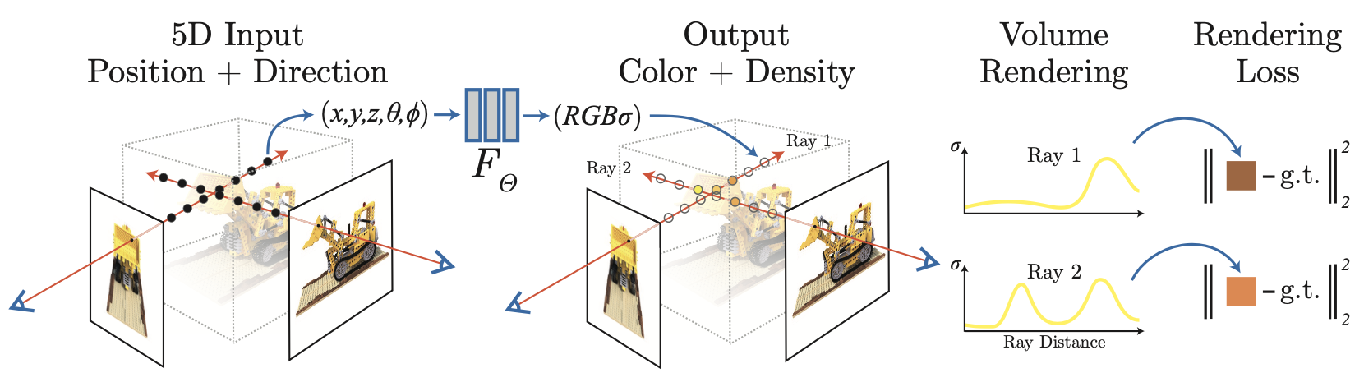

Abstract
What is NeRF? $f\left(x,y,z\right)=r,d$
Notes:
먼저 널프에 대해서 간략하게 설명해보겠습니다.
널프란 이미지를 이용하여 x,y,z를 인풋으로 받아, radiance 와 density를 아웃풋을로 보내는 함수를 잘 학습하는 모델을 의미합니다.
그림에서 보면 이미지에서 ray를 쏘아, ray위의 점들을 sampling하여 r,d를 구해내고, 이 값들을(샘플링된 점들의 r,d값들) volume rendering이라는 적분 과정을 통해서 한 픽셀값으로 합치게 됩니다. 그리고 이 합쳐진 pixel값과, gt를 비교하며 loss를 구하고 이를 최소화하는 방향으로 네트워크는 학습하게 됩니다.

Slide 3


Abstract
One view or from a certain direction view -> don’t know other parts
Notes:
저번 발표에서 보여드린 이미지와 영상 인데요, 앞에서 찍은 3장의 이미지를 이용해 rendering한 결과 뒷부분은 흐릿하게 날라간것을 확인할수 있습니다.
즉 한쪽 뷰 또는 특정뷰에서만 찍은 이미지로는 다른 측면의 뷰에서찍은 이미지를 예측할수 없기때문에, 뒷부분이 비어있거나, 잘 표현되지 못하는 문제를 가지고 있는것을 볼수 있습니다. 저는 이를 해결하기 위해 새로운 네트워크를 제안 또는 기존의 네트워크를 활용해보려고 합니다!

Slide 4
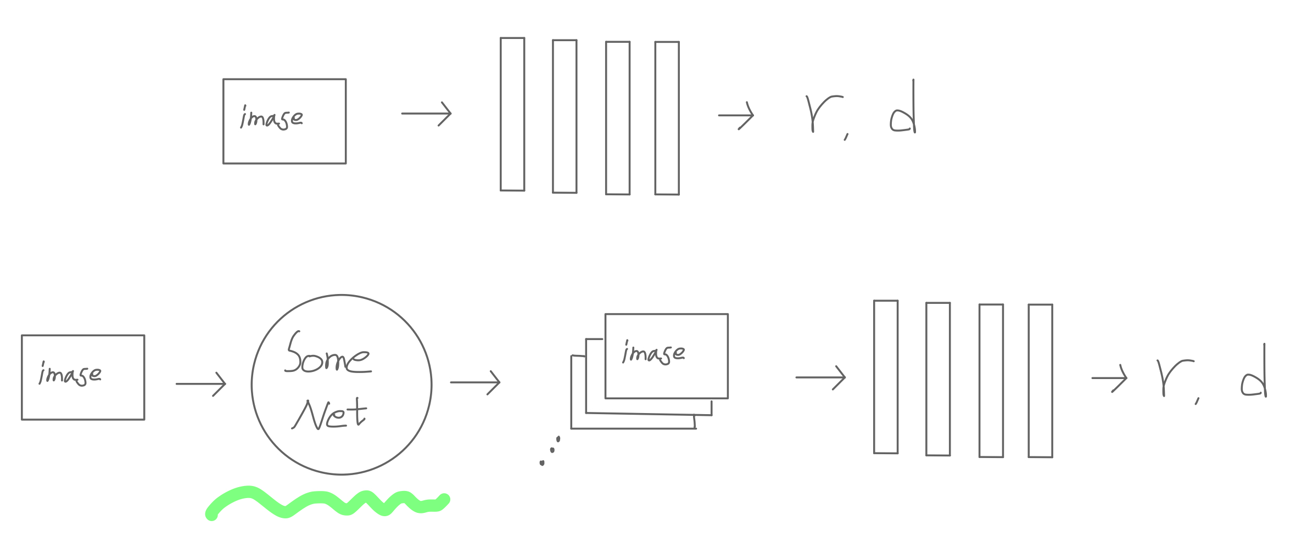
Introduction
Data agumentation network for NeRF!
Notes:
이러한 문제를 해결하고자 제안하는 방법은 nerf의 input image를 늘려주는 즉, nerf를 위한 data agumentation network를 만드는 것입니다. 기존의 classification 에서 하는 agumentation은 train data를 늘리고, 다양성? 을 높히기 위해 고의로 image를 변형시키는 방법입니다. 하지만 이를 널프는 정확한 실제 데이터를 요구함으로 이와 맞지 않습니다.
그렇기 때문에 nerf를 위한 data agumentation network는 nerf의 data로 의미가 있는, 처음의 input image가 보지 못하는 view에서의 image를 제공해주면 3D modeling에 긍정적인 영향을 준다고 할수 있습니다. 먼저 contribution을 보고 method를 소개하겠습니다

Slide 5
Contribution
1. Using data agu for NeRF, we can increase NeRF efficiency.
2. In real-time mapping allows for 3D reconstruction of increased performance by obtaining information on the invisible view of an object.
3. It can be used even if new unlearned objects.
4. Construction is possible up to the instance level of the object.
5. This method can be used for any NeRF using images.
Notes:
1. Nerf의 성능을 향상시킬수 있습니다.
2. 자율주행 같은 상황에서는 직접 물체의 뒤로 가지 않으면, 뒤의 정보를 얻을수 없다. 하지만 실시간 mapping에서 DAFN를 사용하면 물체의 보이지 않는 view의 정보를 얻어 증가된 성능의 3D reconstruction을 할수 있다.
3. view point와 관련된것이기 때문에, 학습데이터에 없는 본적없는 새로운 img가 들어와도 사용가능하다.
4. 물체의 instance 레벨 까지, 즉 detail한 reconstruction이 가능하다.
5. 어떤 nerf모델이든지 사용가능하다. (앞의 그림을 보면…. )

Slide 6
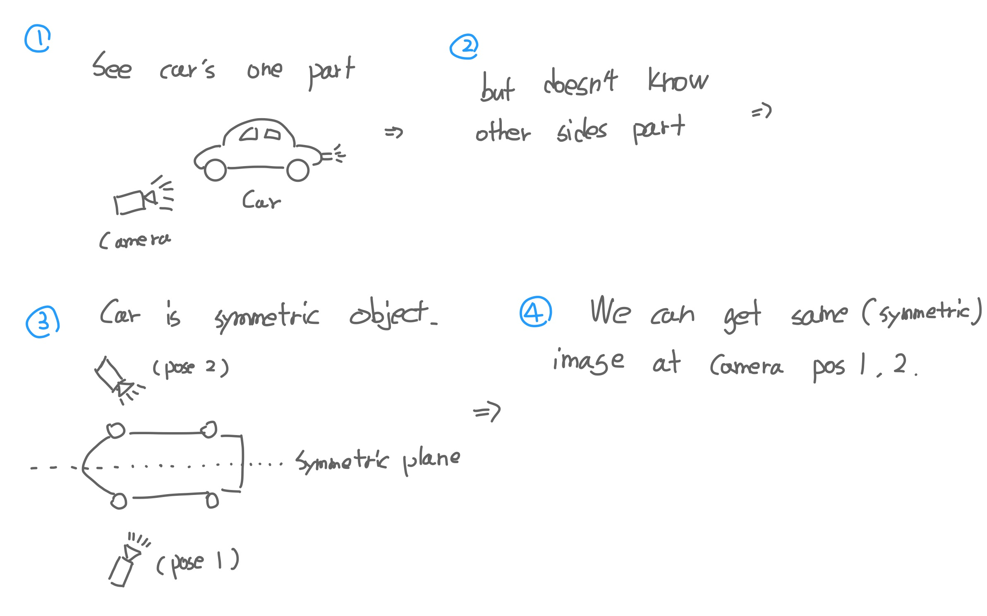
Method(1)

Slide 7
Abstract
One view or from a certain direction view -> don’t know other parts

Slide 8
Train and Test Point NeRF
Train
Test
DTU dataset -> some error
T&T dataset -> Need more ram

